Slide 1
제 32강 모바일웹 세션 전후 헤더화면 구성
jQuerymobile의 툴바(Tool Bar) 개요
jQuerymobile의 헤더바와 푸터바 Nav바
모바일웹 세션 전후 헤더 화면구성
담당교수 : 전응섭 교수
연구실 : 은봉관 8층
연락처 : 02-950-7620
HP) 010-5268-7267
학습목표
헤더바와 푸터바
네비게이션바와 툴바
헤더바와 툴바의 개념과 생성 방법을 알아본다.
푸터바의 생성 방법과 형식을 알아본다.
네비게이션 바 활용과 툴 바의 추가 속성을 살펴본다.

Slide 2
툴바(toolbar)의 개념
툴바(toolbar)
다른 페이지로의 이동이나 페이지 관련 처리 기능을 모아 놓은 사용자 인터페이스
링크, 버튼, 텍스트 등으로 구성된 바 형태
화면 위쪽과 아래쪽에 위치함으로써 화면 구성시 중요한 역할
제이쿼리 모바일은 두 종류의 기본 툴바를 제공
헤더 영역의 헤더바와 푸터 영역의 푸터바
헤더바와 푸터바는 페이지의 콘텐츠 영역과는 다른 색상으로 구별되어 표시됨
<div data-role="header"></div> <!-- 헤더바 생성 -->
<div data-role="footer"></div> <!-- 푸터바 생성 -->

Slide 3
헤더바
헤더 문자열 추가
헤더 영역 구분 : 왼쪽 영역, 제목 문자열 영역, 오른쪽 영역
제목 영역의 공간은 제한되어 있어 문자열이 길어지면 자동으로 생략 기호(…) 대체
헤더바의 문자열은 주로 페이지 제목을 표시(<h1>~<h6> 제목 태그 중에서 선택 가능,제이쿼리 모바일에서는 화면상의 차이 없이 두께와 크기가 모두 동일하게 표시)
헤더바가 없는 페이지 생성도 가능, 보통 헤더바를 포함
<div data-role="header"><h1>헤더 문자열</h1></div>
헤더 버튼 추가
보통 중앙에 표시되는 페이지 제목 좌우에 버튼이 하나 또는 최대 두 개까지 표시
data-role 속성에 'header'를 설정한 <div> 태그 즉, 헤더 컨테이너 영역 안에서 <a> 태그는 버튼으로 자동 변환되어 표시
첫 번째 링크는 왼쪽 버튼, 두 번째 링크는 오른쪽 버튼
버튼의 너비는 문자열 길이에 따라 증가함
<div data-role="header"><a href="#">헤더 버튼</a></div>

Slide 4
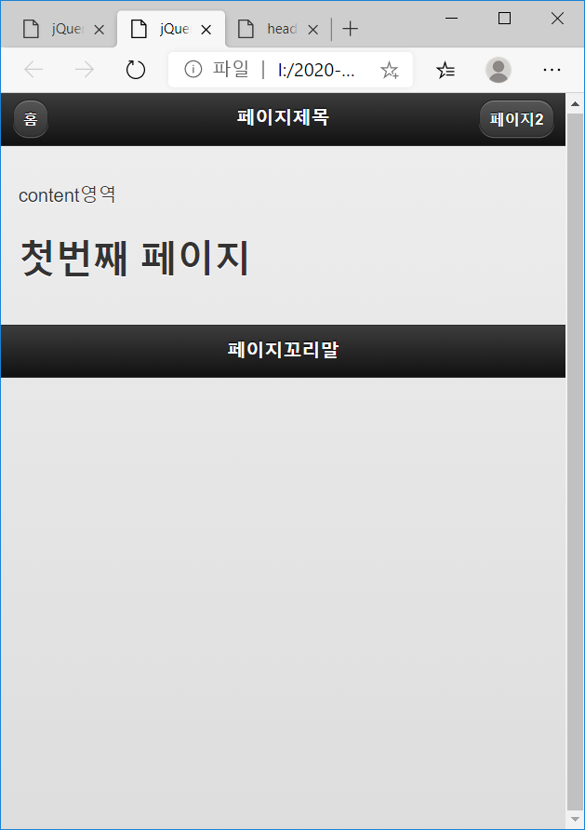
실습예제
<!DOCTYPE html>
<html>
<head>
<meta charset="utf-8" />
<meta name="viewport" content="width=device-width, initial-scale=1" />
<title>jQuery Mobile</title>
<link rel="stylesheet" href="http://code.jquery.com/mobile/1.0/jquery.mobile-1.0.min.css" />
<script src="http://code.jquery.com/jquery-1.6.4.min.js"></script>
<script src="http://code.jquery.com/mobile/1.0/jquery.mobile-1.0.min.js"></script>
</head>
<body>
<div data-role="page" id="page1">
<div data-role="header">
<a href="#page1">홈</a>
<h1>페이지제목</h1>
<a href="#page2">페이지2</a>
</div>
<div data-role="content">
<p>content영역</p>
<h1>첫번째 페이지</h1>
</div>
<div data-role="footer">
<h4>페이지꼬리말</h4>
</div>
</div>
</body></html>

Slide 5

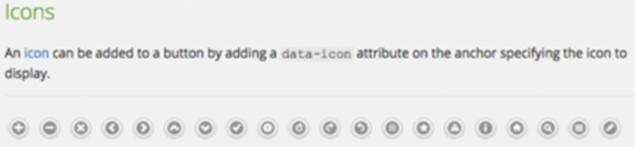
툴바
Header bar
페이지 상단에 위치하고 Header bar 좌우에 뒤로 가기 혹은 홈으로 가기 등의 기능을 위한 버튼을 제공해 줄 때 사용
<div data-role="header">
<a href="#" data-icon="arrow-l">Back</a>
<h1>Page Header</h1>
<a href="#" data-icon="home">Home</a>
</div>
버튼에 아이콘을 추가하고 아이콘 위치를 변경하기
<a href="#" data-role="button" data-icon="delete"> link bar </a>
<button data-icon="plus"> button </button>
<input type=button value="type=button" data-icon="minus"/>
jQuery Mobile에서 제공하는 18개의 표준 아이콘 클래스를 지정해 두고 있음

Slide 6

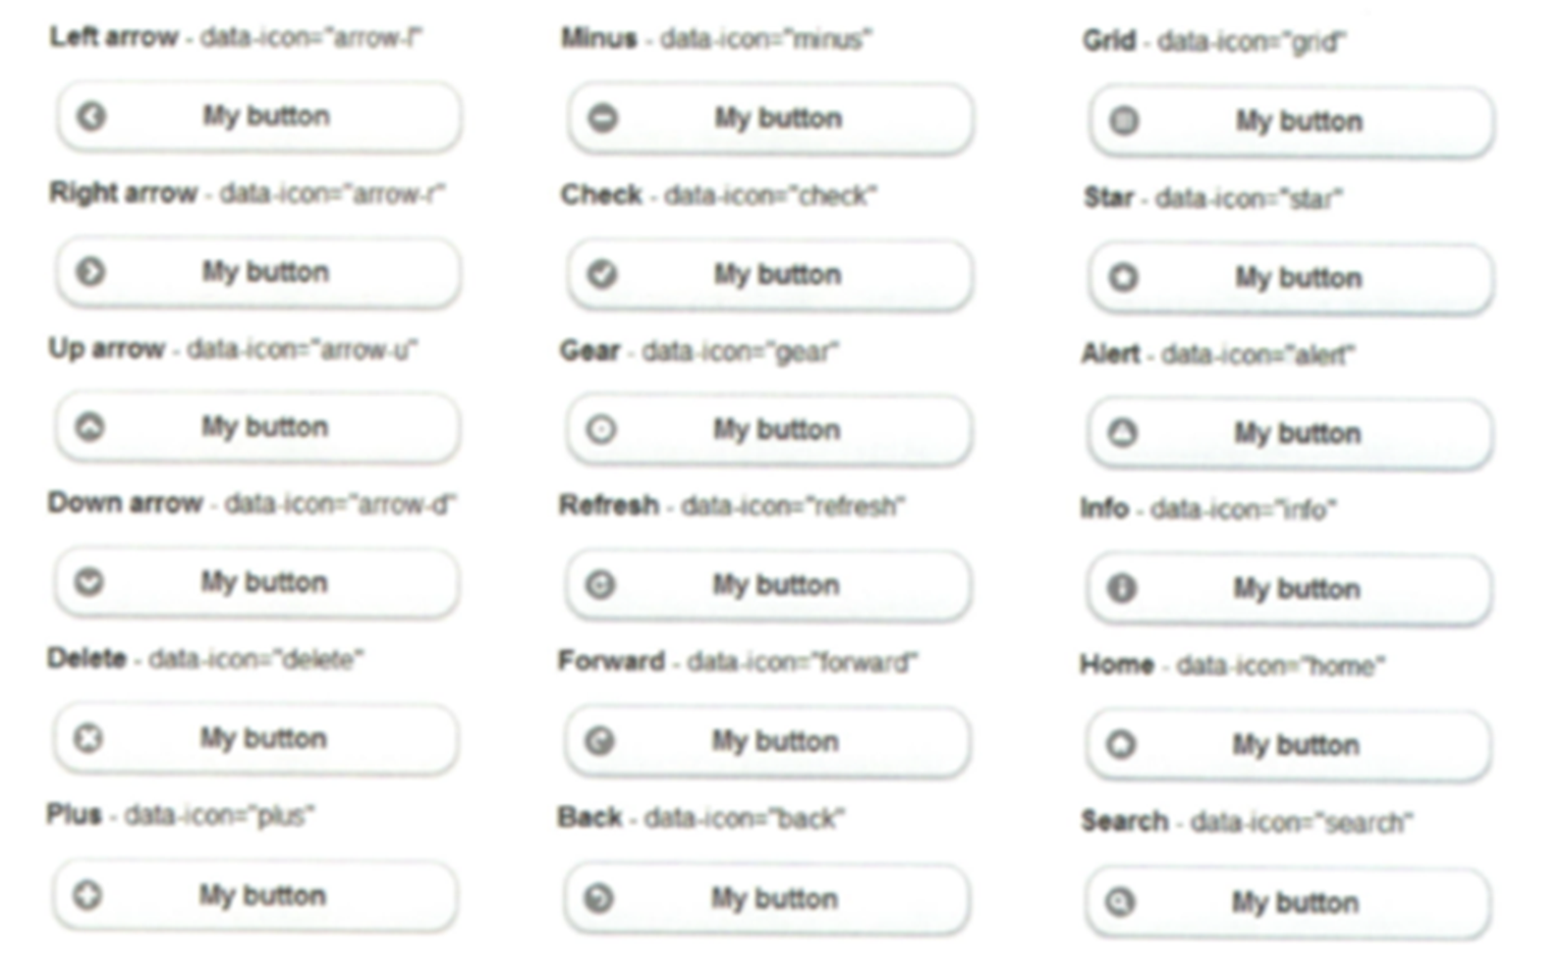

Slide 7
버튼에 아이콘을 추가하고 아이콘 위치를 변경하기
아이콘의 위치 변경
아이콘의 위치 설정 속성인 data-iconpos에 right, top, bottom 중 하나를 지정한다.
아이콘은 디폴트로 왼쪽(left)에 위치한다.
텍스트 없는 아이콘
아이콘의 위치 설정 속성인 data-iconpos에 notext를 지정하면 된다.
<a href="#" data-role="button" data-icon="arrow-r“ data-iconpos=“right”> right position icon button </a>
<a href=“#” data-role=“button” data-icon=“arrow-l” data-iconpos="top"> top position icon button</a>
<a href="#" data-role="button" data-icon="arrow-d“ data-iconpos="bottom">bottom position icon button</a>
<a href="#" data-role="button" data-icon="gear“ data-iconpos="notext">notext position icon button </a>

Slide 8
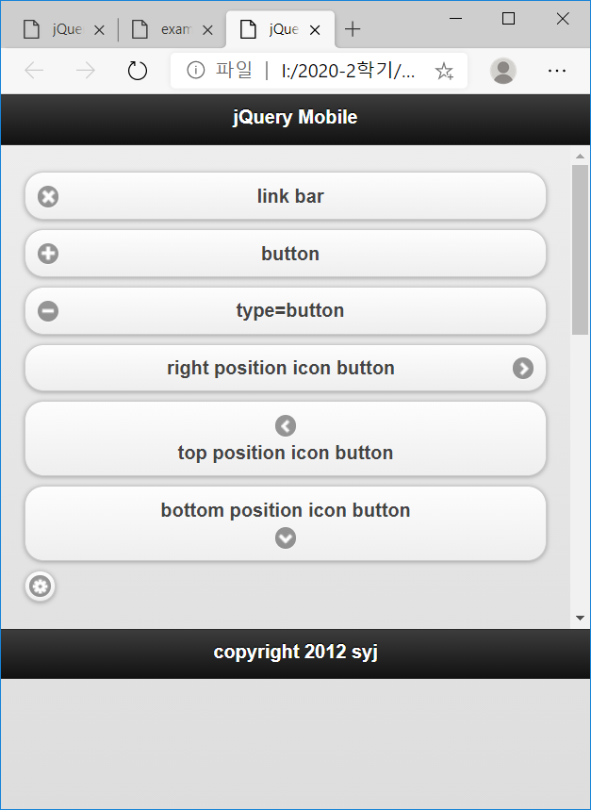
실습예제
<!DOCTYPE html>
<html>
<head>
<meta charset="EUC-KR">
<title>jQuery Mobile</title>
<meta name="viewport" content="width=device-width, initial-scale=1">
<link rel="stylesheet" href= "http://code.jquery.com/mobile/1.0rc2/jquery.mobile-1.0rc2.min.css" />
<script type="text/javascript" src= "http://code.jquery.com/jquery-1.6.4.min.js"></script>
<script type="text/javascript" src="http://code.jquery.com/mobile/1.0rc2/jquery.mobile-1.0rc2.min.js"></script>
</head>
<body>
<section id="page1" data-role="page">
<header data-role="header">
<h1>jQuery Mobile</h1>
</header>
<div class="content" data-role="content">
<a href="#" data-role="button" data-icon="delete"> link bar </a>
<button data-icon="plus"> button </button>
<input type=button value="type=button" data-icon="minus"/>
<a href="#" data-role="button" data-icon="arrow-r" data-iconpos="right"> right position icon button </a>
<a href="#" data-role="button" data-icon="arrow-l" data-iconpos="top"> top position icon button</a>
<a href="#" data-role="button" data-icon="arrow-d" data-iconpos="bottom">bottom position icon button </a>
<a href="#" data-role="button" data-icon="gear"data-iconpos="notext">notext position icon button </a>
</div>
<footer data-role="footer">
<h1> copyright 2012 syj</h1>
</footer>
</section>
</body>
</html>

Slide 9
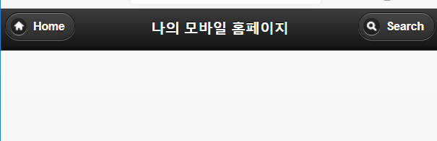
실습예제
<!DOCTYPE html>
<html>
<head>
<link rel="stylesheet" href="http://code.jquery.com/mobile/1.3.2/jquery.mobile-1.3.2.min.css" />
<script src="http://code.jquery.com/jquery-1.9.1.min.js"></script>
<script src="http://code.jquery.com/mobile/1.3.2/jquery.mobile-1.3.2.min.js"></script>
</head>
<body>
<div data-role="page">
<div data-role="header">
<a href="#" data-role="button" data-icon="home">Home</a>
<h1>나의 모바일 홈페이지</h1>
<a href="#" data-role="button" data-icon="search">Search</a>
</div>
</div>
</body>
</html>
붉은 글씨로 표시된 부분을 보면 <a>태그 <h1> 태그 <a> 태그로 나오는 것을 볼 수 있고 data-icon 은 home 과 search 를 넣어서 해당하는 아이콘이 나오게 한것을 알 수 있습니다. 그리고 만약 <a> 태그중 search 부분을 없애면 자동으로 home 버튼이 좌측으로 배치되는것을 확인할 수 있으며, 버튼을 두 개를 넣을 경우 첫 번째 버튼이 좌측, 두 번째 버튼이 우측으로 간다.
만약 버튼을 하나만 넣고 싶은데 우측에 넣고 싶을 경우 아래와 같이 코딩(기본적으로 좌측에 버튼이 생성됨)
<div data-role="header">
<h1>나의 모바일 홈페이지</h1>
<a href="#" data-role="button" class="ui-btn-right">Search</a>
</div>
붉은색으로 표시된 부분을 보면 class="ui-btn-right" 버튼을 우측에 배치시키라는 명령이다. 그리고 만약 아이콘을 넣고 싶은 경우 그 옆에 data-icon=＂넣고싶은 아이콘＂ 이렇게 하면 됨.

Slide 10
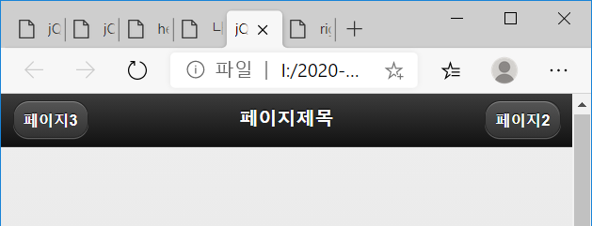
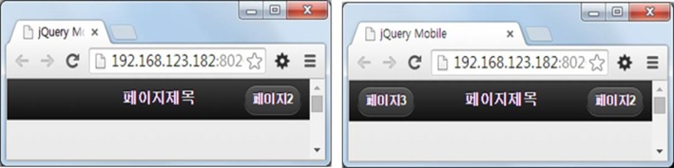
헤더바
오른쪽 버튼 생성
헤더에 <a> 태그를 이용하여 버튼을 최대 2개까지 생성 가능
2개의 연결 버튼은 페이지 제목을 기준으로 양쪽으로 각각 순서대로 배치된
첫 번째 버튼을 오른쪽에 표시하려면 class="ui-btn-right" 속성을 <a> 태그에 추가
class="ui-btn-right" 속성은 제이쿼리 모바일이 제공하는 CSS3 스타일 클래스
미리 정의된 제이쿼리 모바일 라이브러리의 CSS3 스타일을 적용하여 쉽게 위치 지정
두 번째 버튼을 왼쪽에 표시하려면 class="ui-btn-left" 속성을 <a> 태그에 추가
실습예제
<!DOCTYPE html>
<html>
<head>
<meta charset="utf-8" />
<meta name="viewport" content="width=device-width, initial-scale=1" />
<title>jQuery Mobile</title>
<link rel="stylesheet" href="http://code.jquery.com/mobile/1.0/jquery.mobile-1.0.min.css" />
<script src="http://code.jquery.com/jquery-1.6.4.min.js"></script>
<script src="http://code.jquery.com/mobile/1.0/jquery.mobile-1.0.min.js"></script>
</head>
<body>
<div data-role="page" id="page1" >
<div data-role="header">
<a href="#page2" class="ui-btn-right" >페이지2</a>
<h1>페이지제목</h1>
<a href="#page3" class="ui-btn-left" >페이지3</a>
</div>
</div>
</body></html>

Slide 11
푸터바
푸터바
꼬리말이나 탐색 정보를 제공하는 툴바 또는 탭바를 포함
모바일 페이지의 마지막 엘리먼트로 보통 콘텐츠 영역 밑, 페이지 가장 아래쪽에 위치
헤더바에 비해 좀 더 사용 형식이 자유로우며 구조는 거의 같음
푸터바 문자열 추가
푸터바에도 문자열 표시를 위해 <h1>~<h6>까지의 제목 태그를 사용
헤더바에 비해 중요도가 낮기 때문에 보통 <h4>~<h6> 사이의 태그를 사용
푸터바 버튼 추가
헤더바와 동일하게 푸터 컨테이너 안의 <a> 태그는 버튼으로 자동 변환됨
왼쪽부터 하나씩 인라인 방식으로 추가되므로 여러 개의 버튼이 표시됨
<div data-role="footer"> <h4>푸터 텍스트</h4> </div>
<div data-role="footer"> <a href="#">푸터 버튼</a> </div>

Slide 12
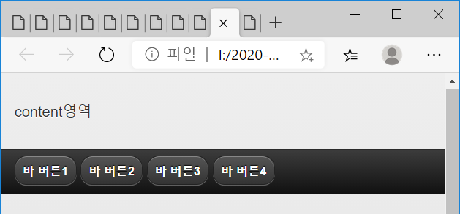
실습예제
<!DOCTYPE html>
<html>
<head>
<meta charset="utf-8" />
<meta name="viewport" content="width=device-width, initial-scale=1" />
<title>jQuery Mobile</title>
<link rel="stylesheet" href="http://code.jquery.com/mobile/1.0/jquery.mobile-1.0.min.css" />
<script src="http://code.jquery.com/jquery-1.6.4.min.js"></script>
<script src="http://code.jquery.com/mobile/1.0/jquery.mobile-1.0.min.js"></script>
</head>
<body>
<div data-role="page" id="page1">
<div data-role="content">
<p>content영역</p>
</div>
<div data-role="footer" class="ui-bar">
<a href="#">바 버튼1</a>
<a href=" ">바 버튼2</a>
<a href=" ">바 버튼3</a>
<a href=" ">바 버튼4</a>
</div>
</div>
</body></html>

Slide 13
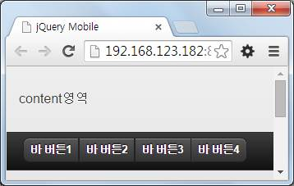
툴바
Footer bar
저작권과 같은 부가 정보를 하단에 표시할 때 사용
<div data-role="footer">
하단바에도 버튼을 넣을 수 있음
<div data-role="footer">
<a href="#" data-role="button">페이스북</a>
<a href="#" data-role="button">트위터</a>
<a href="#" data-role="button">인스타그램</a>
</div>
위 하단바 처럼 버튼을 그냥 넣으면 좌측 정렬되어 나오게 됨
이것을 중앙 정렬을 하려면 다음 부분을 넣으면 중앙 정렬이 됨
<div data-role="footer" class="ui-btn">

Slide 14
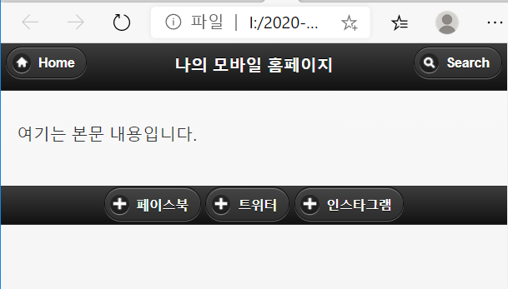
실습예제
<!DOCTYPE html>
<html>
<head>
<link rel="stylesheet" href="http://code.jquery.com/mobile/1.3.2/jquery.mobile-1.3.2.min.css" />
<script src="http://code.jquery.com/jquery-1.9.1.min.js"></script>
<script src="http://code.jquery.com/mobile/1.3.2/jquery.mobile-1.3.2.min.js"></script>
</head>
<body>
<div data-role="page">
<div data-role="header">
<a href="#" data-role="button" data-icon="home">Home</a>
<h1>나의 모바일 홈페이지</h1>
<a href="#" data-role="button" data-icon="search">Search</a>
</div>
<div data-role="content">
<p>여기는 본문 내용입니다.</p>
</div>
<div data-role="footer" class="ui-btn">
<a href="#" data-role="button" data-icon="plus">페이스북</a>
<a href="#" data-role="button" data-icon="plus">트위터</a>
<a href="#" data-role="button" data-icon="plus">인스타그램</a>
</div>
</div>
</body></html>

Slide 15
툴바
네비게이션바(navigation bar)
순서 없는 리스트 항목들을 하나의 '수평 버튼 바' 모양으로 만들어주는 버튼 그룹
'메뉴바'(menu bar) 또는 '탭바'(tab bar)
모바일 페이지에서 페이지 이동을 쉽게 해주기 때문에 많이 사용
헤더바 또는 푸터바 모두 네비게이션바를 추가 가능
헤더바의 경우, 3개 이상의 버튼이 필요할 경우 네비게이션바를 사용
보통 모바일 기기를 손에 쥐고 쉽게 메뉴를 선택하도록 푸터바에 많이 배치
네비게이션바 추가
헤더나 푸터 컨테이너 안에 data-role="navbar" 속성을 갖는 <div> 태그를 추가
위와 같은 태그 안에 <ul>과 <li> 태그를 사용하여 비순서 리스트를 정의하면 자동으로 선택 버튼으로 표현
<li> 태그의 개수만큼 네비게이션바 공간이 같은 크기로 분할됨
항목이 많을수록 네비게이션바 안의 버튼 너비는 줄어듬
보통 한 줄에 1~5개의 버튼을 생성
<div data-role="navbar">

Slide 16

툴바
Nav bar
수평으로 나열해서 한 개의 탭 바를 만들 때 유용
<div data-role="navbar" data-theme="e">
<ul>
<li> <a href="#" data-icon="grid" data-iconpos="top" data-theme="b"> Summary </a></li>
<li> <a href="#" data-icon="star" data-iconpos="top" data-theme="b" class="ui-btn-active"> Favs </a></li>
<li> <a href="#" data-icon="gear" data-iconpos="top" data-theme="b"> Setup </a></li>
</ul>
</div>
네비게이션바 버튼 활성화
class="ui-btn-active" 속성
페이지가 표시될 때 여러 버튼들 중에 하나가 이미 선택되었음을 활성화하여 표시
활성화된 버튼은 현재 적용된 테마에 따라 식별되도록(기본 테마인 경우 파란색으로) 표시

Slide 17
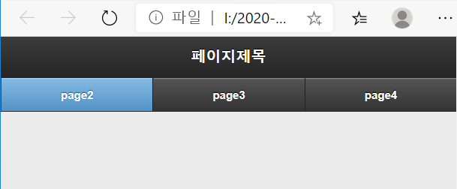
실습예제
<!DOCTYPE html>
<html>
<head>
<meta charset="utf-8" />
<meta name="viewport" content="width=device-width, initial-scale=1" />
<title>jQuery Mobile</title>
<link rel="stylesheet" href="http://code.jquery.com/mobile/1.0/jquery.mobile-1.0.min.css" />
<script src="http://code.jquery.com/jquery-1.6.4.min.js"></script>
<script src="http://code.jquery.com/mobile/1.0/jquery.mobile-1.0.min.js"></script>
</head>
<body>
<div data-role="page" id="page1">
<div data-role="header">
<h1>페이지제목</h1>
<div data-role="navbar" >
<ul>
<li><a href="#page2" class="ui-btn-active">page2</a></li>
<li><a href="#page3">page3</a></li>
<li><a href="#page4">page4</a></li>
</ul>
</div>
</div>
</div>
</body></html>

Slide 18
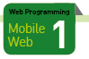
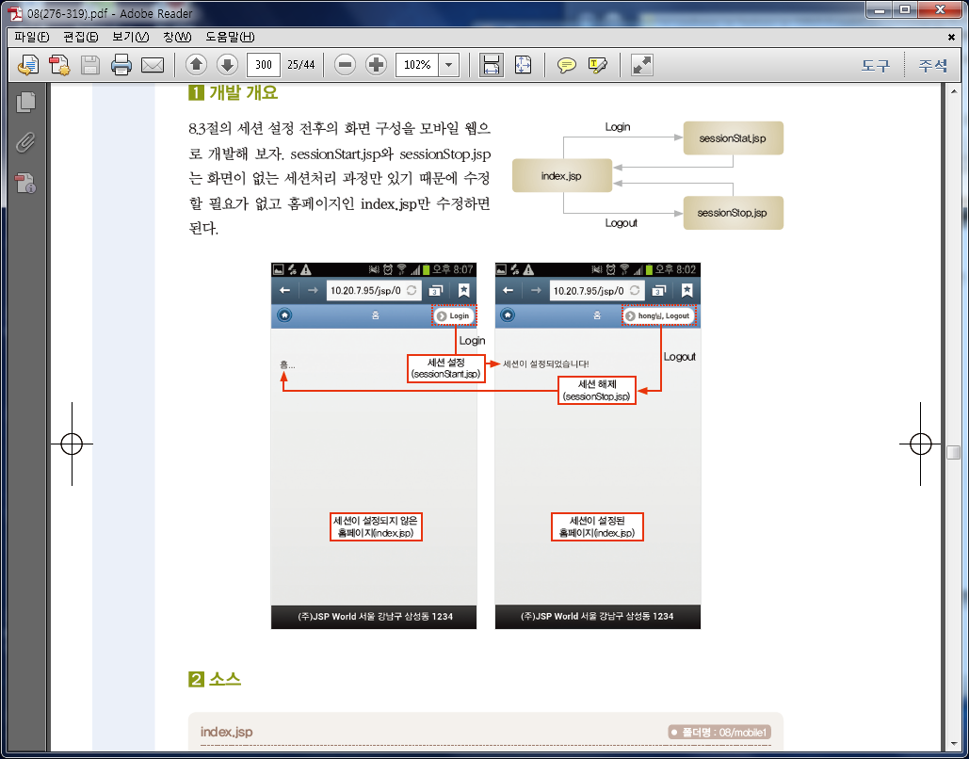
모바일웹 세션 전후 헤더 화면구성
8.3절의 세션 설정 전후의 화면 구성을 모바일 웹으로 개발
8.3절과 동일
8.3절과 동일

Slide 19
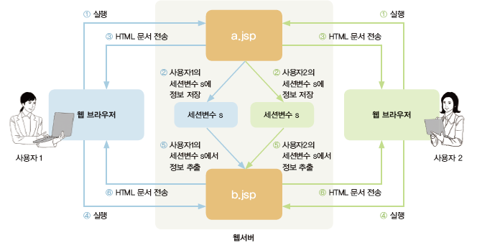
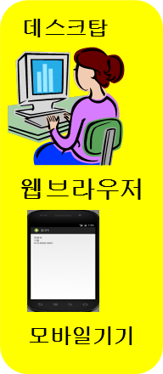
문서간 연결 session객체
Session객체
사용자의 세션 정보를 서버와의 세션이 유지되는 동안 보관하는 객체
세션
서버에서 사용자별 변수를 할당하여 페이지 이동 시마다 각자의 정보를 이용할 수 있게 함
세션 사용예
로그인 처리 시 사용자1을 위한 회원ID 세션변수와 사용자2를 위한 회원ID 세션변수명(s)은 서로 같으나 서로 다른 메모리에 저장되며, 사용자 간에는 세션변수 공유안됨
index.jsp
웹브라우저
웹브라우저
page2.jsp

Slide 20
session 객체:
웹사이트에 방문한 사용자에 대해 여러 웹페이지의 이동에 걸쳐 사용자를 인식하는 방법 제공
형 식 :
session.메소드( [변수] );
주요메소드
메소드 | 내용
getId() | ID 반환
getCreationTime() | 생성 시각 반환
getLastAccessedTime() | 마지막 접근 시각 반환
getAttribute() | 저장된 속성의 값 반환
getAttributeNames() | 저장된 속성 이름 리스트 반환
setAttribute("문자열", 객체) | 속성의 값 설정
removeAttribute("문자열") | 저장된 속성 삭제

Slide 21
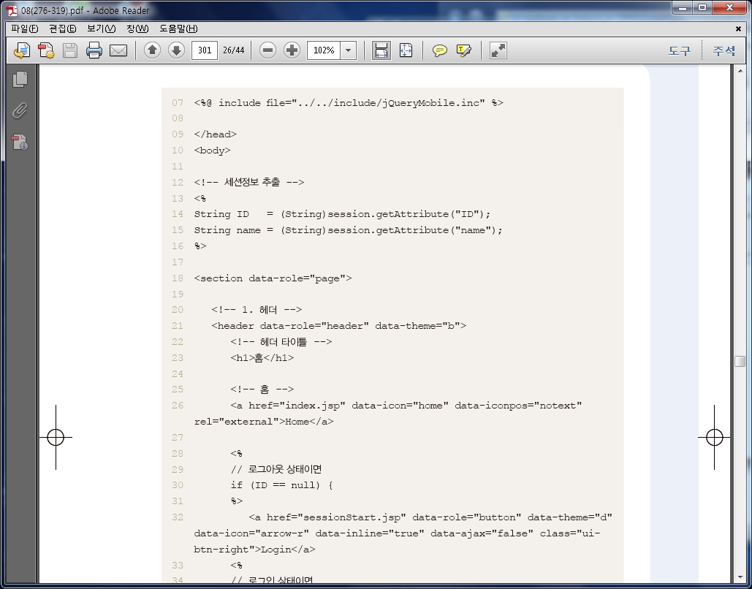
index.jsp [8장 mobile1]

Slide 22
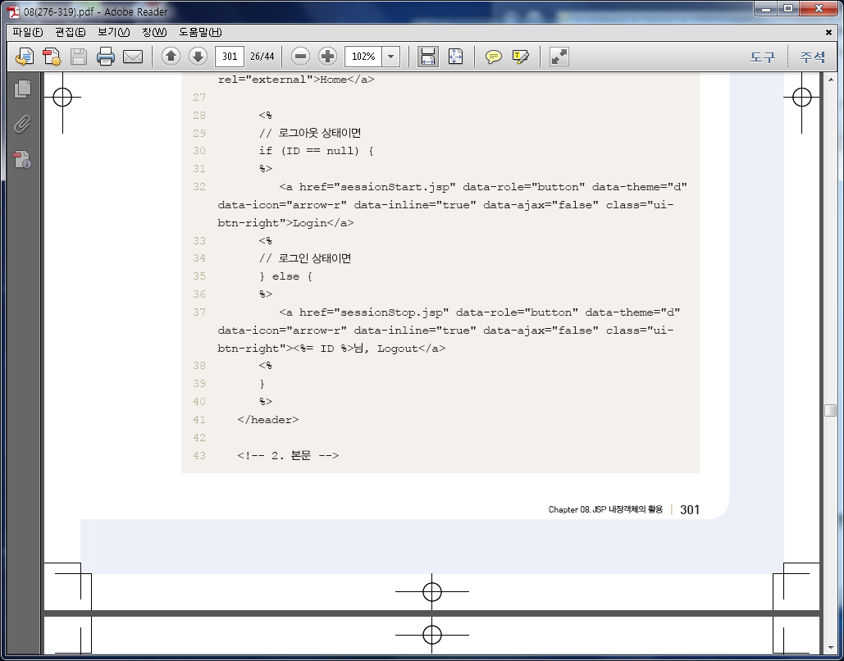
계속

Slide 23
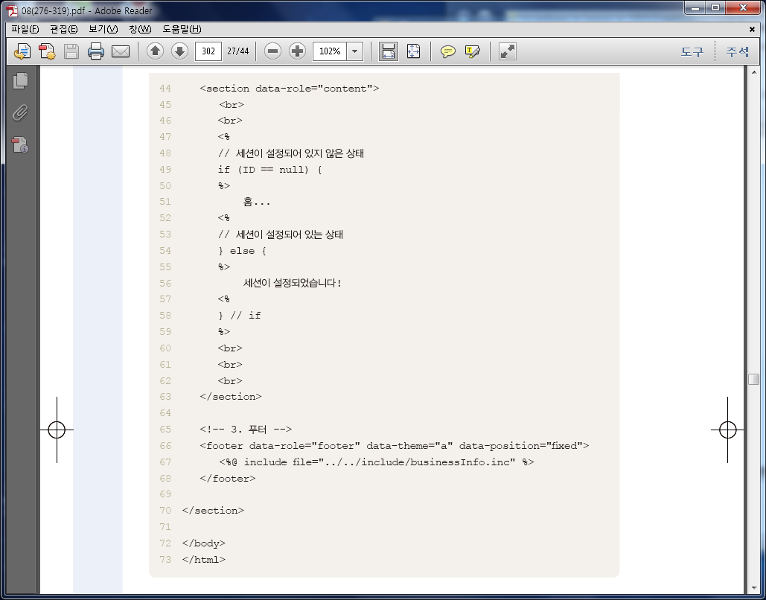
계속

Slide 24
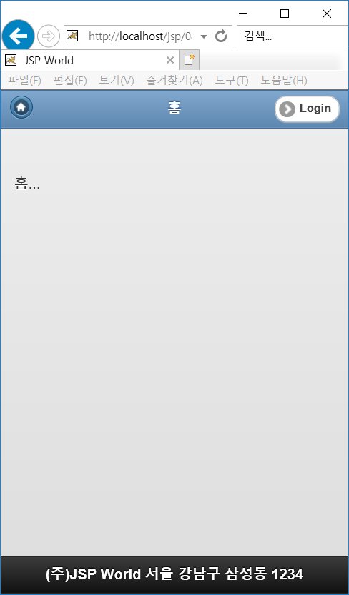
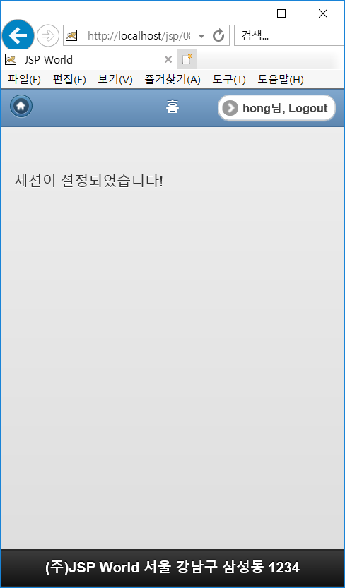

모바일 웹 실습예제

Slide 25
index.jsp
<!DOCTYPE HTML>
<%@ page contentType="text/html;charset=euc-kr"%>
<html><head>
<title>JSP World</title>
<meta name="viewport" content="width=device-width, initial-scale=1">
<%@ include file="../../include/jQueryMobile.inc" %>
</head>
<body>
<!-- 세션정보 추출 -->
<%
String ID = (String)session.getAttribute("ID");
String name = (String)session.getAttribute("name");
%>
<section data-role="page">
<!-- 1. 헤더 -->
<header data-role="header" data-theme="b">
<!-- 헤더 타이틀 -->
<h1>홈</h1>
<!-- 홈 -->
<a href="index.jsp" data-icon="home" data-iconpos="notext" rel="external">Home</a>
<%
// 로그아웃 상태이면
if (ID == null) {
%>
<a href="sessionStart.jsp" data-role="button" data-theme="d" data-icon="arrow-r" data-inline="true" data-ajax="false" class="ui-btn-right">Login</a>
<%
// 로그인 상태이면
} else {
%>
<a href="sessionStop.jsp" data-role="button" data-theme="d" data-icon="arrow-r" data-inline="true" data-ajax="false" class="ui-btn-right"><%= ID %>님, Logout</a>
<%
}
%>
</header>

Slide 26
<!-- 2. 본문 -->
<section data-role="content">
<br> <br>
<%
// 세션이 설정되어 있지 않은 상태
if (ID == null) {
%>
홈...
<%
// 세션이 설정되어 있는 상태
} else {
%>
세션이 설정되었습니다!
<%
} // if
%>
<br><br><br>
</section>
<!-- 3. 푸터 -->
<footer data-role="footer" data-theme="a" data-position="fixed">
<%@ include file="../../include/businessInfo.inc" %>
</footer>
</section> </body></html>
sessionStop.jsp
<%
// session 해제
session.invalidate();
// 홈페이지로 이동
response.sendRedirect("index.jsp");
%>
sessionStart.jsp
<%
// 세션 설정
session.setAttribute("ID", "hong");
session.setAttribute("name", "홍길동");
// 다른 페이지로 이동
response.sendRedirect("index.jsp");
%>

